Slide 1
基于UWB的室内定位系统研制
答辩人: 唐 路(220151425)
学位: 控制工程(专业学位)
导师: 李奇 教授
日期: 2018.04.05

Slide 2
01
课题介绍
02
系统总体方案设计
CONTENTS
03
定位算法研究与实现
04
系统软件设计与实现
05
总结与展望

Slide 3
01
课题介绍

Slide 4

1.1
课题介绍
课题背景与意义
建筑结构复杂、人员流动大、事故多发
范围广，事故人员难以定位
传统安全管理方式效率低下
安全员、工友互相督促
构建高精度定位系统，人员、车辆、重要物资全方位、实时、可视化管理，为电厂安全管理提供稳定可靠的位置服务。
Notes:
1.课题介绍
课题来源于校企合作项目，以大唐姜堰电厂环境为应用背景。
电厂建筑结构复杂，人员流动大，安全事故多发
传统的安全管理方式是设置安全员、工友互相提醒方式，存在效率低下、安全员意识疏忽带来的安全隐患
此外，由于工作范围广，一旦发生事故，事故人员难以定位，搜救工作带来很大困难。
因此随着室内定位技术的发展，通过技术手段实现电厂的安全管理具有重要的意义。
本课题.....

Slide 5
1.2
课题介绍
课题研究工作
UWB定位系统总体方案设计
UWB定位系统性能优化研究
UWB定位算法研究与实现
UWB定位系统软件设计与实现
UWB定位系统测试
Notes:
本课题中主要的研究工作有......

Slide 6
1.3
室内定位技术调研
定位技术 | 定位精度 | 优点 | 缺点
红外线 | m | 定位精度较高 | 视距传播 受光线干扰
WiFi | m | 成本低 精度高 | 环境干扰 指纹采集工作量大
BlueTooth | m | 功耗低 设备小 | 传输距离短 稳定性差
RFID | cm | 精度高 体积小 成本低 | 距离短 无源标签没有通信能力
UWB | cm | 穿透性强 抗多径效应强 适合复杂环境定位 | 成本高
融合定位技术 | cm | 优劣互补 精度高 | 实现难度大

Slide 7
1.3
超宽带(UltraWideBand)技术特点
UWB理论
无载波、窄脉冲、带宽宽
3.1GHz~10.6GHz
UWB波形
多径分辨能力强
抗干扰能力强
功耗低
高速数据传输能力
Notes:
首先简要介绍一下UWB技术
UWB是一种新型无载波通信技术。其具有无载波、带宽宽、功耗低特点
无载波含义是无需将信号附加于其他波形之上，而是直接通过调制基带脉冲波进行信号传输
其带宽为3.1~10.6GHz
根据香农定理可知....
获取高带宽的方式是发送占空比很小的脉冲波，常用的是高斯脉冲一一阶微分。
正是上述特点使得UWB相较于其他定位技术具有优势...

Slide 8
02
系统总体设计方案

Slide 9
2.1
功能需求分析
系统设计目标
二维空间多目标定位
多个、多种定位目标
定位精度30cm
定位结果可视化
数据存储与访问
良好人机交互界面
Notes:
根据上述的课题背景，提取如下的系统设计目标:

Slide 10
2.2
定位方案设计
Notes:
系统由...组成
其中UWB信号发射器又叫标签
基站坐标已知...
定位引擎负责...
系统主要工作流程:
a. 基站上电->与定位引擎建立连接->心跳报文维护连接->监听模式
b. 标签上电->监听空间报文一个定位周期->发现空闲时隙->计算休眠时间->进入休眠
c. 标签发送POLL->标签附近基站回复->根据信号强度选取三个->依此与之测距
d. 标签发送POLL->基站收到后->生成时间戳->回复标签RESP
e. 基站收到时间戳->传至定位引擎->解析标签坐标

Slide 11
2.2
定位方案设计
标签加入系统
Notes:
报文组成 此时刻的时隙时钟+下一时刻时隙的时钟+时隙个数

Slide 12
2.3
系统整体架构
Notes:
标签层：目标标识+完成测距
基站层：协助完成测距+参考坐标系+数据传输
交换机：POE供电+网络传输
数据中心：位置解析+数据存取+控制报文处理
监控中心：系统配置+实时监控+交互界面

Slide 13
2.3
主要设备选型
服务器
数据库
POE交换机
UWB设备

Slide 14
2.4
系统性能优化
ToA定位模型
Notes:
空间范围内部署N个固定的参考节点(基站)，参考节点的空间位置相对坐标已知，
定位目标携带UWB信号发射器(标签)，标签通过UWB脉冲波与基站进行测距与通信。
系统工作流程:定位目标携带标签,标签和定位目标通过基础配置维护一一映射关系(下文如无特殊说明，标签即代指定位目标)，标签与基站通过UWB脉冲进行通信和测距，然后基站通过以太网将测距信息传至定位引擎，定位引擎根据系统配置的定位算法解析标签的空间位置信息并传至监控软件进行实时显示，最终达到待定位目标的定位。

Slide 15
2.4
系统性能优化
测距误差分析-STWR
 | 2ppm | 5ppm | 10ppm | 20ppm
100us | 0.1ns | 0.25ns | 0.5ns | 1ns
200us | 0.2ns | 0.5ns | 1ns | 2ns
500us | 0.5ns | 1.25ns | 2.5ns | 5ns
20ppm + 100us为例：
1*10⁻⁹*3*10⁸m/s = 0.3m

Slide 16
2.4
系统性能优化
测距误差优化-DTWR
ka,kb：0.99998~1.00002
333ns
100m
6.7ps
2.2cm
20ppm
Notes:
其中、ka,kb是理想晶振的频率误差,、一般为0.99998~1.00002。

Slide 17
2.4
系统性能优化
标签容量分析
时分多址
双边测距
一次定位2.5ms
1s为定位周期
400个标签
STWR 7次报文
DTWR 9次报文
解决方案
1.SDTWR测距模式
2.标签多优先级策略
Notes:
以三基站定位为例，STWR测距模式完成一次定位需要3个往返时间RTT(Round Trip Time)，DTWR测距模式则需要6个RTT,换言之，DTWR降低单位时间内定位标签的个数，导致系统中单位时间参与定位标签的个数降低50%。

Slide 18
2.4
系统性能优化
标签容量解决方案-SDTWR
DTWR = 9次报文
SDTWR = 5次报文
理论上时隙利用率提高80%

Slide 19
2.4
系统性能优化
标签容量解决方案-多级优先级策略
优先级 | 刷新频率 | 适用定位目标
1 | 0.2 - 1 HZ | 外来人员、外来车辆
2 | 0.01 - 0.2 HZ | 员工、生产物资
3 | 0.001 - 0.01Hz | 固定资产
...

Slide 20
03
定位算法研究与实现

Slide 21
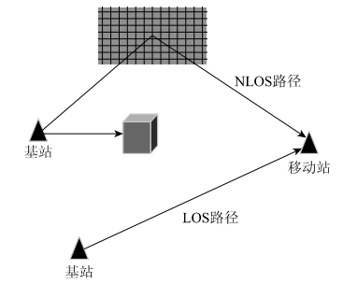
3.1
非视距误差特性分析
LOS
NLOS
1.玻璃、木板、人体等遮挡物对UWB信号传输不具有太大影响；
2.实体墙、钢板等对UWB信号具有较大影响，15cm实体墙遮挡导致测距误差偏差50cm以上。
结论
Notes:
1.在NLOS环境中，测量值往往大于真实的距离信息，NLOS误差是影响定位误差的主要因素之一

Slide 22
3.1
非视距误差特性分析
Notes:
1.近距离和远距离测距噪声误差均方差分别为18.249 mm和19.255 mm
2.非视距误差造成前后两次测距信息会出现较大偏差(500~1000mm),与视距情况下有很大区分度

Slide 23
3.2
定位算法主流程图

Slide 24
3.3
非视距处理

Slide 25
3.4
基于动静态判定改进Kalman
(1)状态预测方程:
Q值的大小影响Kalman滤波收敛速度的快慢
(2)预测误差方差阵
(3)增益矩阵方程:
(4)状态估计方程:
(5)估计误差方差阵:

Slide 26
3.4
基于动静态判定改进Kalman
算法测试结果
Notes:
由图4-8可知，静止状态下，经典Kalman滤波结果标准偏差为5.888，改进Kalman滤波算法标准偏差为5.276，静止状态下，改进kalman滤波算法稳定性较经典Kalman滤波算法提高10%；由图4-9可知，运动状态下，经典Kalman滤波算法曲线具有很好的滤波效果，但是相较于测量曲线，其滤波结果会有2-4个测量周期的延迟，且运动速度越快，延迟越大；改进Kalman滤波算法滤波曲线则跟随测量值变化，图4-9所示，40ms处当运动状态改变时，改进Kalman能够迅速跟踪测量值的变化，具有很好的跟踪效果。因此，基于动静态检测与改进Kalman滤波算法较经典Kalman算法，具有静态稳定、动态跟踪效果的优点，能够满足定位实时性要求较高的场合。

Slide 27
3.5
最小二乘定位算法
标签坐标
基站坐标
标签基站测量距离

Slide 28
3.6
算法流程图

Slide 29
04
系统软件设计与实现

Slide 30
4.1
软件总体方案设计
客户端服务器架构
三个独立模块
网络通信数据交互
跨网段异地部署
Notes:
室内定位系统软件采用C/S架构，为方便系统软件后期维护和功能扩展，服务端程序根据功能不同划分为三个独立模块，分别为定位引擎软件、客户端软件和数据库存储模块，程序之间通过Socket网络通信实现数据交互，从而实现服务软件可以跨区域跨网段异地部署

Slide 31
4.2
定位引擎服务软件
功能模块

Slide 32
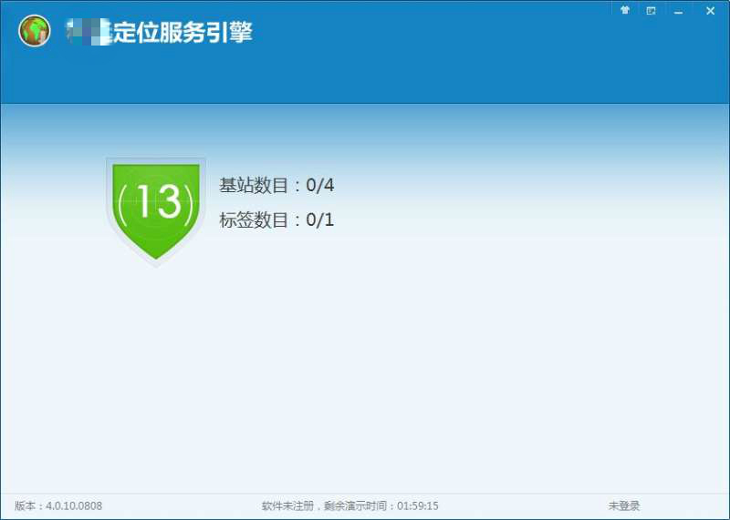
4.2
软件总体设计
界面
Notes:
定位引擎服务主要处理系统中计算任务和网络通信任务，不与系统管理人员进行交互，因此其界面设计简单，主要实时显示系统运行状态，以供系统管理员实时获取系统运行状态。如图5-2所示定位引擎服务软件主界面，主界面中显示系统中在线和离线基站和标签的数目，状态栏中直观显示定位引擎服务软件运行时间以及系统登录状态。

Slide 33
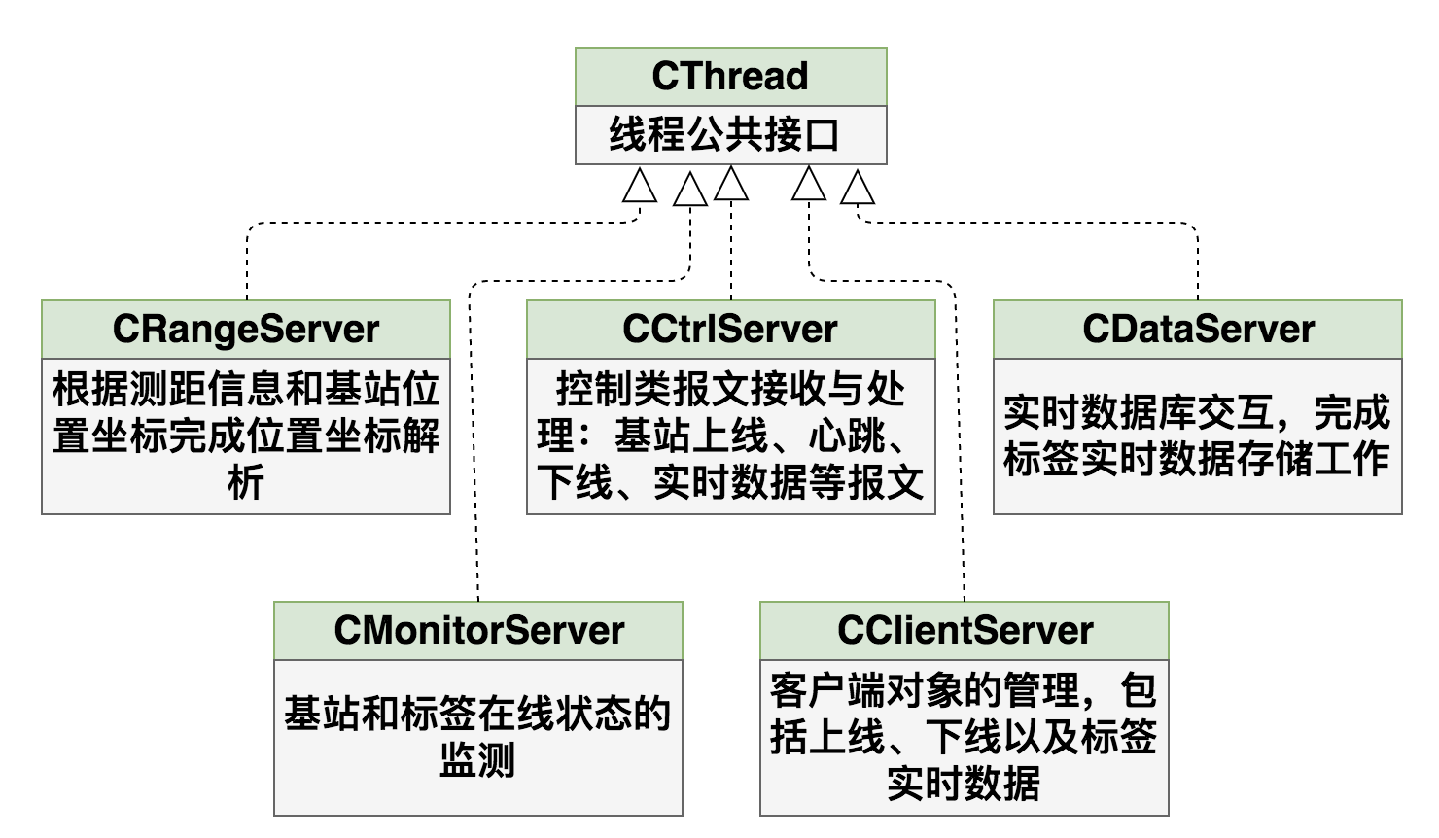
4.2
定位引擎服务软件
核心实现
Notes:
为提高程序运行效率，定位服务引擎程序采用多线程技术实现

Slide 34
4.2
定位引擎服务软件
主流程
Notes:
定位服务引擎程序在整个局域网中要保证其唯一性，即同一时刻统一网络中只能运行一个定位引擎服务程序。在程序启动时，首先进行唯一性检查任务，通过向网络中广播一条定位引擎唯一性验证控制报文，若已经存在定位引擎服务程序，收到该广播控制报文后则回复，如果发现已有引擎程序运行，则退出当前程序；反之，则继续向下执行。

Slide 35
4.3
客户端软件
功能模块

Slide 36
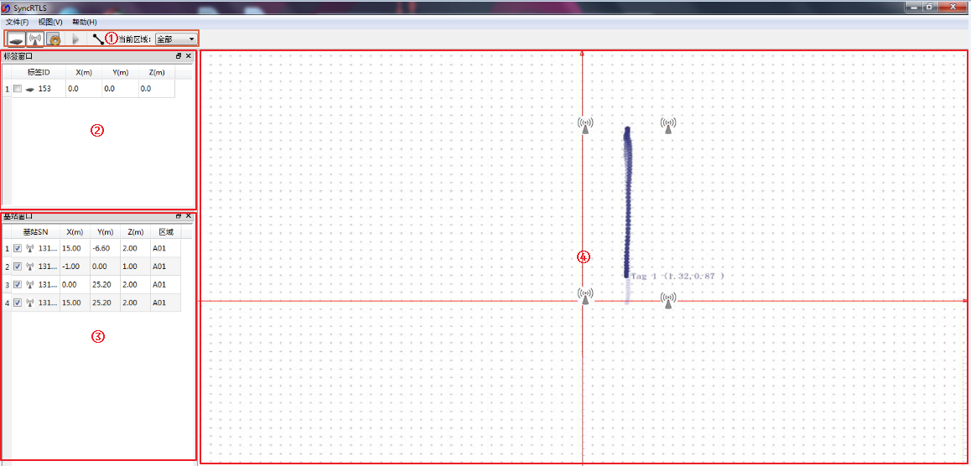
4.3
客户端软件
界面
Notes:
按照功能不同，其界面划分为四个区域：工具栏、基站管理、标签管理、视图显示

Slide 37
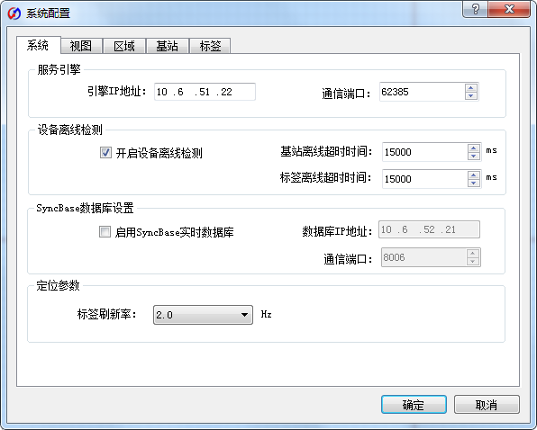
4.3
客户端软件
界面

Slide 38
4.4
数据库存储模块
数据压缩存储设计
X坐标 —— 8 Byte
Y坐标 —— 8 Byte
Z坐标 —— 8 Byte
SOS状态—— 4 Byte
在线状态——4 Byte
共32字节
X坐标 —— 3 Byte
Y坐标 —— 3 Byte
Z坐标 —— 14 bit
SOS状态—— 1 bit
在线状态——1 bit
共8字节
系统以10ms为定位时隙为例，则一天数据量为24*60*60*6*8 = 4.05M，
一年数据量为 1.5G
Notes:
标签信息测点数据类型以double型存储，用一个double值来存储该标签某一个时刻的X、Y、Z坐标数据、在线状态、SOS报警状态
X和Y可表示的范围约为正负8万米。

Slide 39
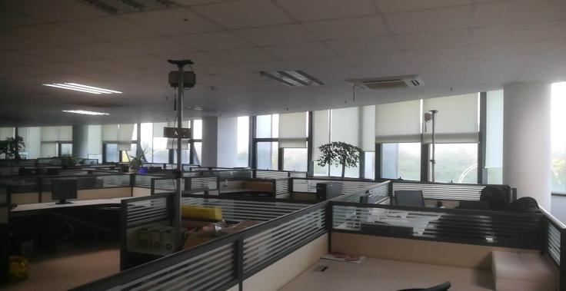
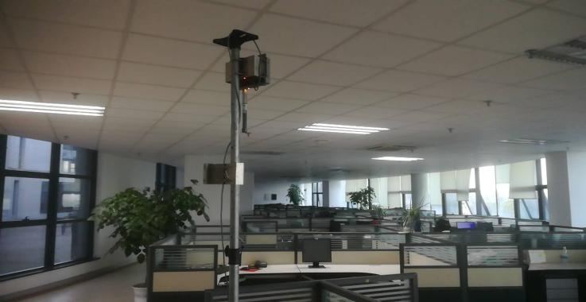
4.5
系统运行测试
测试环境
测试环境
石柱、玻璃、金属等遮挡物
部署9个基站
测试方案
静态多点测试
直线行走测试
矩形区域行走测试
Notes:
测试环境为办公室室内环境，为验证其复杂环境下测试效果，选取空间为不规则区域，且空间范围内存在石柱、玻璃、金属等可能引起NLOS误差的遮挡物，空间范围内部署9个基站，其中7个处于在线状态，2个处于离线状态。鉴于空间范围内难以测量运动状态下标签的绝对位置坐标，因此采用一致性判定测试方案，其具体的方案如下：

Slide 40
4.5
系统运行测试
静态多点测试
序号 | 实际坐标(m) | 定位坐标(m) | 定位误差(m)
1 | (-17.6,12.0) | (-17.83,12.02) | 0.23
2 | (-24.9,22.5) | (-24.91,22.52) | 0.02
3 | (15.5,12.0) | (15.54,12.01) | 0.07
4 | (10.3,-20.5) | (10.31,-20.39) | 0.11
5 | (20.5,0) | (20.32,0.01) | 0.18
Notes:
在测试小区内标定5个固定点，通过人工测量参考点的位置坐标，与定位结果进行比较
定位误差定义为参考点与定位坐标点之间的距离

Slide 41
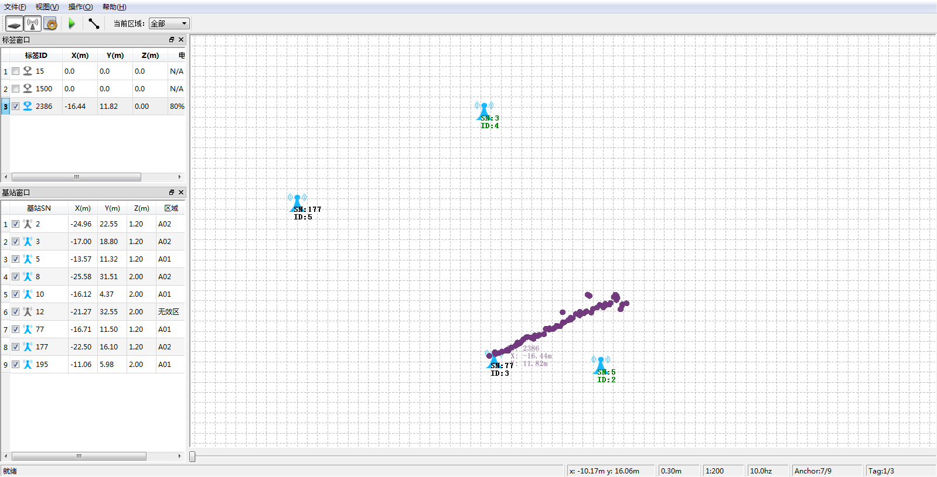
4.5
系统运行测试
直线行走测试
真实运动直线距离为 4m
定位轨迹的直线距离约为 4.22m
Notes:
在测试小区内标定一条直线，测试人员携带标签沿着直线行走，观察监视软件中标签的轨迹是否与真实路线轨迹一致。

Slide 42
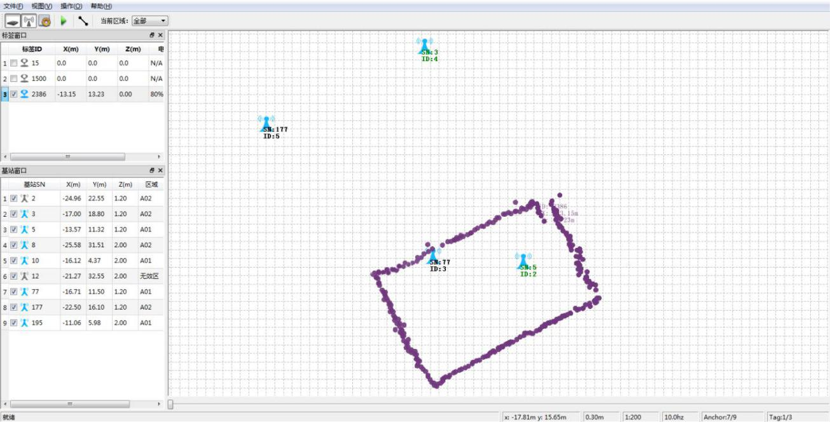
4.5
系统运行测试
矩形区域范围测试
真实运动矩形区域大小为 7m*5m
定位轨迹矩形区域约为 6.78m*4.86m
Notes:
在测试小区内标定一个矩形区域，测试人员携带标签沿着矩形区域的边线行走，观察监视软件中标签的定位轨迹与真实的矩形区域大小是否一致。

Slide 43
4.5
系统运行测试
测试结果
定位一致性偏差小于30cm，满足系统的定位精度要求
定位轨迹曲线稳定而连续，满足定位稳定性要求
定位轨迹还原定位目标真实轨迹，满足系统实时性要求

Slide 44
05
总结与展望

Slide 45
5.1
总结与展望
总结
展望
室内定位技术调研
三维定位的研究
系统总体框架结构设计
上层 3D 地图显示
定位算法研究与实现
多种定位技术融合实现高精度定位
设计和编写定位服务软件

Slide 46
Q
Thank You !

